Slide 1
Webinar pentru adolescenți și tineri organizat pe 07.12.2023 în cadrul proiectului „Inspectoratul” Școlar Civic (ISC)
Proiect derulat de
Proiect derulat de Fundația World Vision România cu sprijinul financiar Active Citizens Fund România, program finanțat de Islanda, Liechtenstein și Norvegia prin Granturile SEE 2014-2021
Conținutul acestui material nu reprezintă în mod necesar poziția oficială a Granturilor SEE și Norvegiene 2014-2021; pentru mai multe informații accesați www.eeagrants.org
„Lucrăm împreună pentru o Europă verde, competitivă și incluzivă”.

Slide 2
Relații toxice, comportamente abuzive si santate relationala Ce sunt si cum le recunoastem?
Gabriela Dumitriu
psihoterapeut

Slide 3
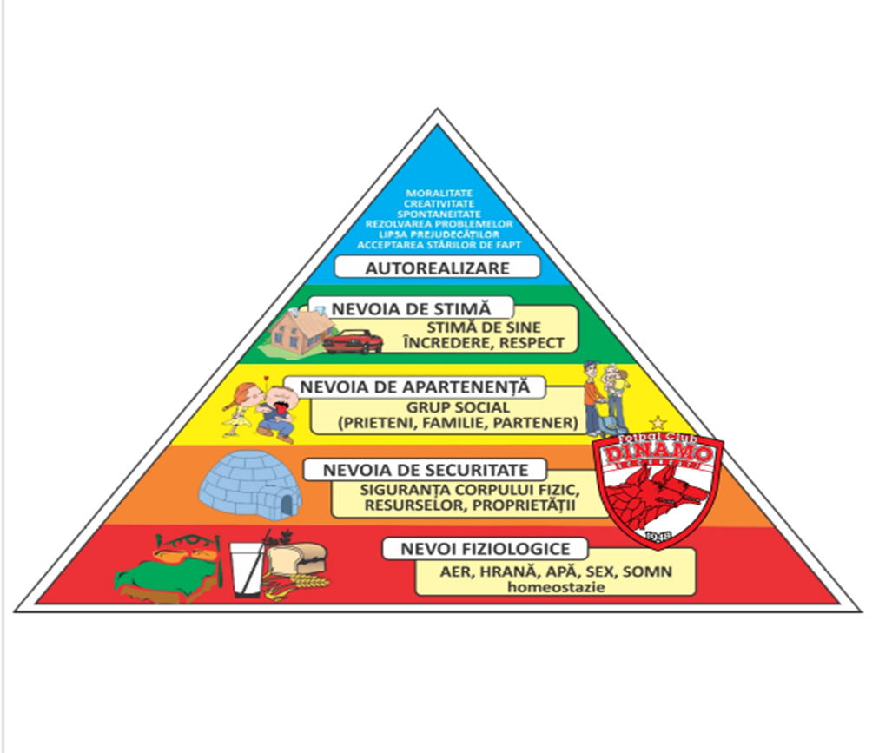
Relație și nevoia de conectare
O nevoie general umană
Absenta iubirii si a apartenentei duce
la suferinta
Nevoia de conectare ne poate determina
sa acceptam comportamente nesanatoase

Slide 4
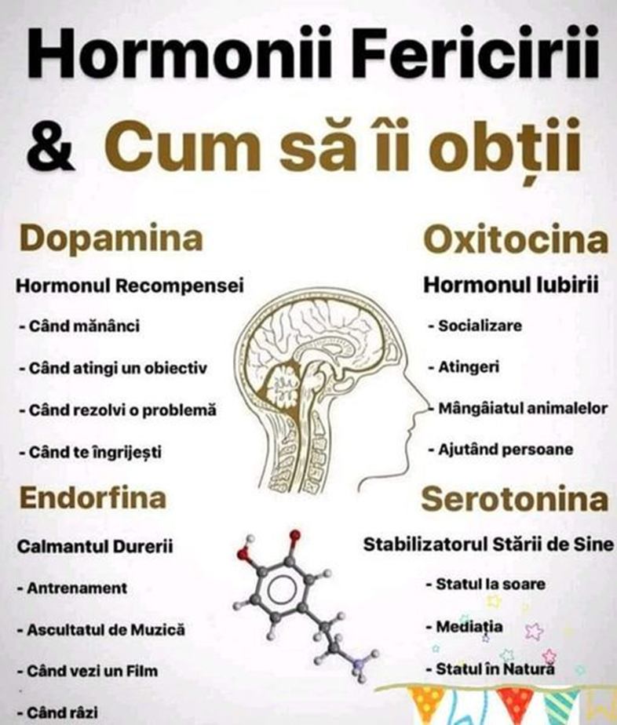
Cum se simte o relatie sanatoasa?
Hormonii starii de bine
Cautarea apropierii
Caldura si siguranta emtionala
Absenta temerii ca va fi parasit
Abilitatea de a-ti identifica nevoile
Abilitatea de a-ti comunica nevoile
Disponibilitatea de a asculta nevoile celuilalt
Capacitatea de a pune limite
Capacitatea de a respecta limite

Slide 5
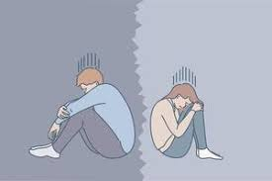
Cum se simte stresul relational?
Frica de abandon
Cautarea permanenta a semnelor de prezenta si afectiune
Neglijarea propriilor nevoi
Atentie excesiva la nevoile partenerului
Teama de intimitate
Distanta fizica si emotionala
Evitarea conflictelor
Vigilenta ca relatia sa nu devina prea intima

Slide 6
Cum se simte stresul relational?
Joc apropiere-departare
Panica atunci cand relatia pare sa se termine
Evitare cand relatia risca sa devina apropiata
Lipsa abilitatii de a-si gestiona emotiile
Furie intensa pe partener si pe nevoile acestuia
Escaladare dramatica a conflictelor

Slide 7
Ce este o relatie toxică?
1 din 3 femei si 1 din 4 barbati experientiaza forme de abuz in relatiile romantice, de-a lungul vietii
aduce prejudicii
afectează negativ sănătatea și bunăstarea uneia sau a ambelor persoane implicate
afecteaza echilibrul emotional
Duce la pierderea increderii in sine si suferinta
https://www.youtube.com/watch?v=1L6HB97lbrQ
https://www.youtube.com/watch?v=6RCREfiwVPQ

Slide 8
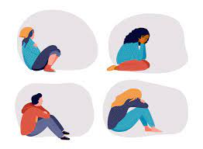
Ce este normal si ce nu este normal?
Ceea ce traim credem ca este normal

Slide 9
4 semne ale abuzului emotional
Dependenta (sunt peste tot cu tine)
Izolarea (petreci timp doar cu mine)
Gelozia (posesivitate si lipsa increderii)
Minimalizarea/ deprecierea
Volatilitatea/instabilitatea (roller-coaster emotional)

Slide 10
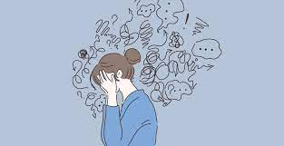
Abuzul emotional
Control și manipulare
Lipsa de respect
Critici constante
Gelozie excesivă
Dependență emoțională

Slide 11
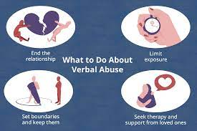
Comunicare
Criticismul exagerat in comparatie cu situatia sau aprecierile negative despre partener/a
Generalizarea (mereu iei decizii proaste; intotdeauna faci asa)
Tonul si indiciile non-verbale : a fi ignorat sau certat, a ti se arata dispret sau dezaprobare prin limbajul corporal
Comportamente de respingere: ochi dati peste cap, refuzul contactului vizual
Silent treatment

Slide 13
Comportament interpersonal
Reactiile la modul in care li se spune ca se poarta:
Se scuza in mod sincer si isi schimba comportamentul, sau il minimalizeaza?
Submineaza perceptia ta despre eveniment (gaslighting)
Umilirea, minimalizarea persoanei prin remarci, denaturarea adevarului, minimalizarea sentimentelor (esti prea sensibil; iti imaginezi; ti se pare; mereu distorsionezi lucrurile)
Pot fi: accidentale sau frecvente.

Slide 14
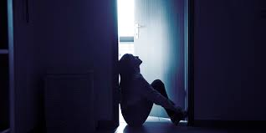
Abuzul fizic
Orice forma de interactiune care provoaca lezare fizica
Il putem considera normal daca am trait in medii in care pedeapsa fizica a fost obisnuita

Slide 15
Explorare sexuală nesănătoasă
Presiuni legate de aspectul sexual
Limitarea consimtamantului
Santajul cu folosirea nuditatii
Amenintarea cu abandonul

Slide 16
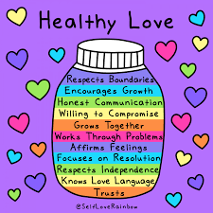
Iubire sanatoasa vs. Iubire nesanatoasa
Bucurie, speranta, incredere, siguranta
Iubirea sanatoasa se simte:
calm, liniar,
non-dramatic,
cu solutii pentru conflicte,
cu respect pentru limite,
cu stare de bine.

Slide 17
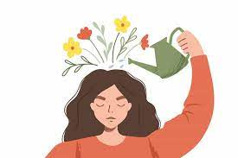
Despre cresterea si protectia ta
Nu negocia cine esti
Nu iti negocia nevoile
Nu iti subestima capacitatea de a-ti reveni dupa pierderea unei relatii
Considera ca meriti
Fa pace cu limitele tale: afla ce iti place si ce nu, pune limite fara teama
Gandeste si vorbeste asertiv

Slide 18
Ce poti face pentru tine?
Impartaseste experienta cu o persoana de incredere
Daca esti confuz/ă legat de sanatatea relatiei, informeaza-te
Ai incredere in capacitatea ta de a iesi din relatie si a te recupera
Asuma-ti doliul emotional – nu va dura la infinit
Creeaza-ti preocupari noi si interesante
Conecteaza-te cu oameni care te inspira

Slide 19
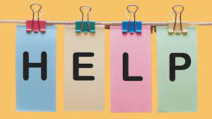
Ce poti face pentru ceilalti?
Informeaza-te despre ce inseamna abuzul si relationarea toxica si impartaseste ce stii. Informatia inseamna putere.
Mentine legatura cu persoana (abuzatorii incearca sa-si izoleze victimele)
Ramai aproape de persoanele despre care suspectezi ca trec printr-un abuz
Arata-ti disponibilitatea de a le asculta si interesul fata de ele
Ia in calcul sa te adresezi unui adult sau unei autoritati daca observi semne evidente de abuz sau ai suspiciuni ca el se intampla
Retine ca nu intotdeauna victima isi doreste sa se stie ca este intr-o
relatie abuziva

Slide 20
Q & A

Slide 21
Webinar pentru adolescenți și tineri organizat pe 07.12.2023 în cadrul proiectului „Inspectoratul” Școlar Civic (ISC) Mulțumim pentru participare!
Proiect derulat de
Proiect derulat de Fundația World Vision România cu sprijinul financiar Active Citizens Fund România, program finanțat de Islanda, Liechtenstein și Norvegia prin Granturile SEE 2014-2021
Conținutul acestui material nu reprezintă în mod necesar poziția oficială a Granturilor SEE și Norvegiene 2014-2021; pentru mai multe informații accesați www.eeagrants.org
„Lucrăm împreună pentru o Europă verde, competitivă și incluzivă”.

